Slide 1
[Voeg eigen informatie over uw gemeente en/of de collecte toe]

Slide 2
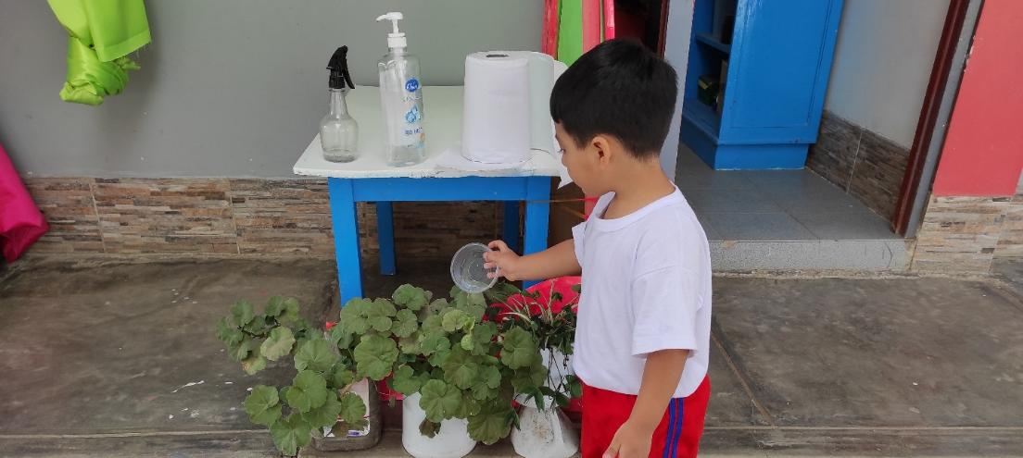
D.V. zondag 6 september 2026
Collecte voor het werelddiaconaat
Zorg voor elkaar en de directe omgeving (Peru)

Slide 3
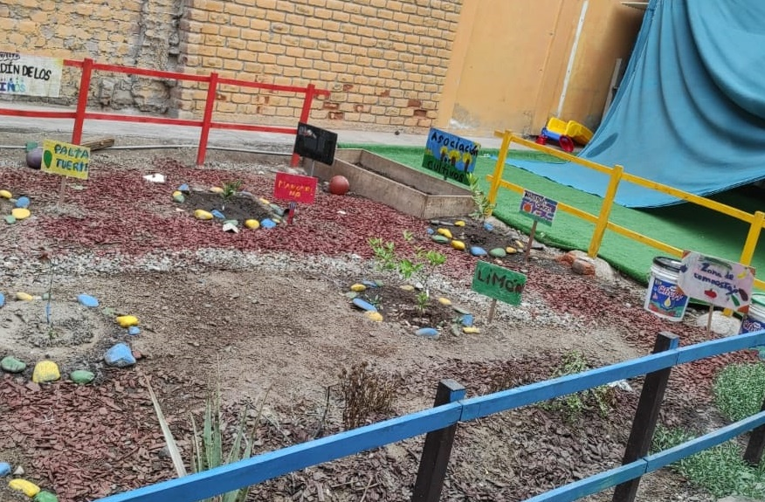
Peru is een ontzettend rijk land als het gaat om biodiversiteit…

Slide 4
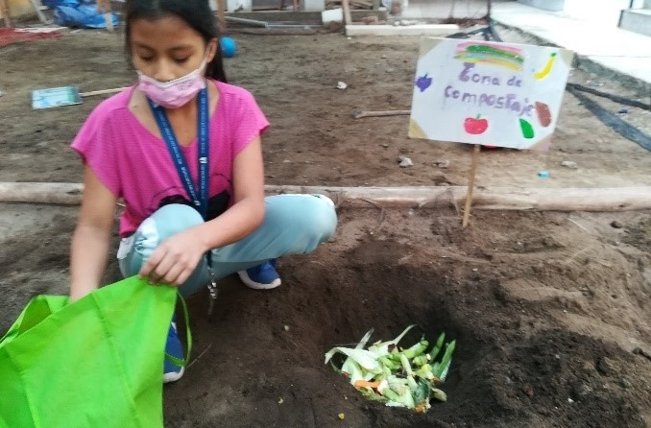
…maar mensen vinden het moeilijk daar oog voor te hebben…

Slide 5
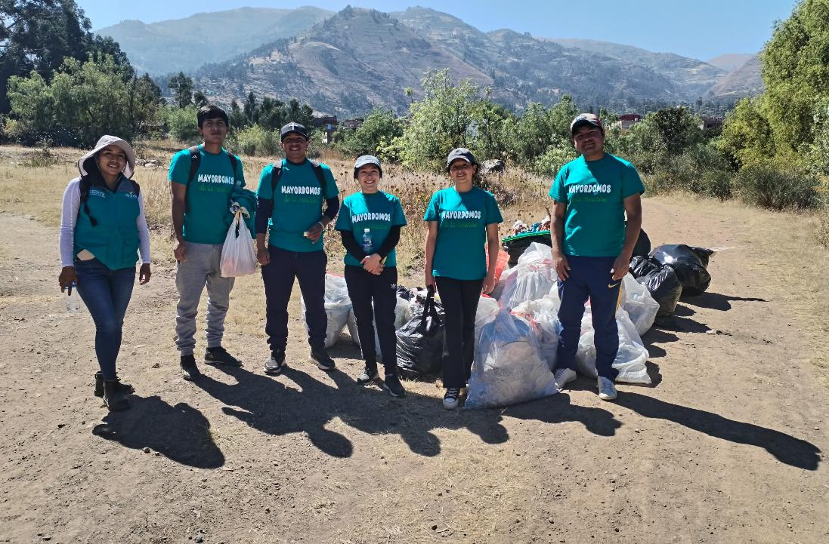
…maar zorg voor de directe omgeving is een zichtbare getuigenis van Christus’ zorg voor Zijn schepping…

Slide 6
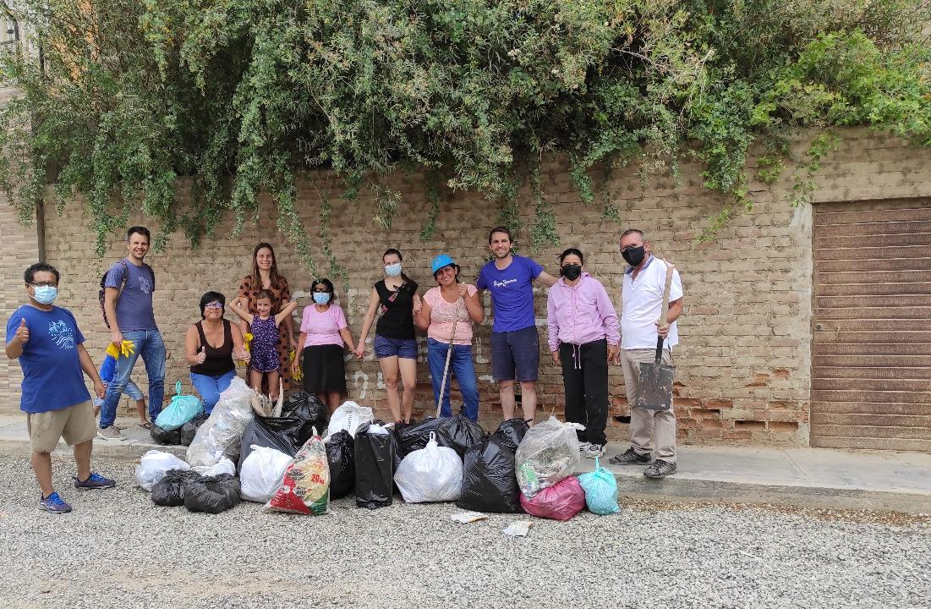
en kan bovendien aanknopingspunten geven in de buurt of wijk om te evangeliseren!

Slide 7
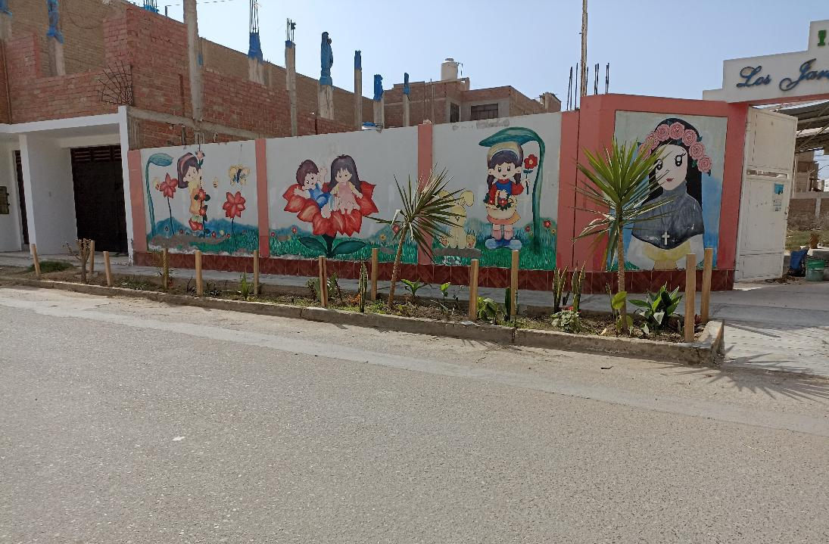
Helpt u ons dit project te ondersteunen?
Hartelijk dank voor uw gebed en gift!

Slide 8

Maak uw gift over naar:
NL63 ABNA 0476 3954 29 t.n.v. Project 10:27 (GZB)
o.v.v. PE.1.116 – Zorg voor elkaar en de directe omgeving (Peru)
Of doneer direct via de onderstaande QR-code:

